Slide 1

Matlab与图像处理
第4章 频域滤波
数学计算机科学学院
丁新涛

Slide 2
频率域图像增强
频率域滤波
● 频率域的滤波步骤
1. 用(-1)^{x+y}乘以输入图像进行中心变换
2. 计算1中的DFT F(u,v)
3. 用滤波器函数H(u,v)乘以F(u,v)
4. 计算3中结果的反DFT
5. 得到4中结果的实部
6. 用(-1)^{x+y}乘以5中的结果，取消输入图像的乘数

Slide 3
频率域图像增强
● 陷波滤波器
⎧0
(u,v)=(M/2,N/2)
其它
H (u, v) = ⎨
⎩1

Slide 4
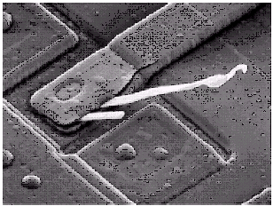
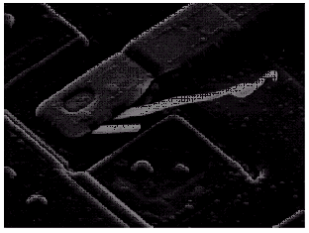
频率域图像增强
陷波滤波器举例
陷波滤波器

Slide 5
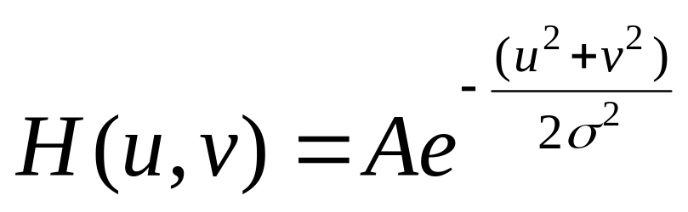
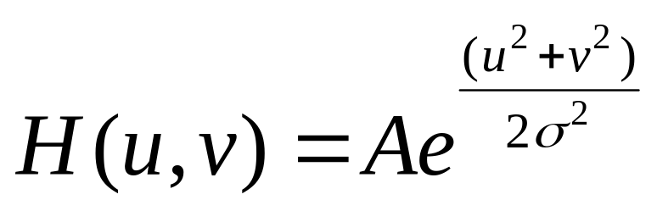
频率域图像增强
高斯频率域低通滤波器函数
高斯频率域低通滤波器函数

Slide 6
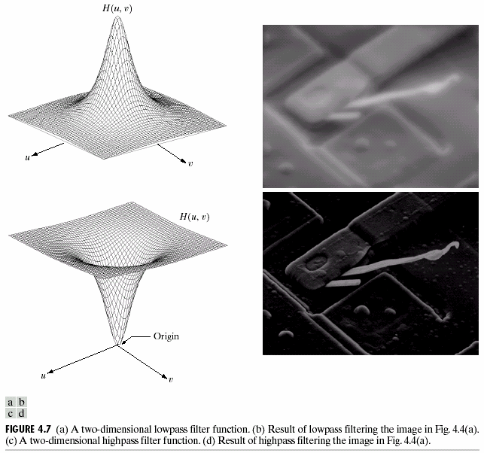
频率域图像增强
低通滤波器和高通滤波器举例
低通滤波函数
低通滤波结果：模糊
原图
高通滤波函数
高通滤波结果：锐化

Slide 7
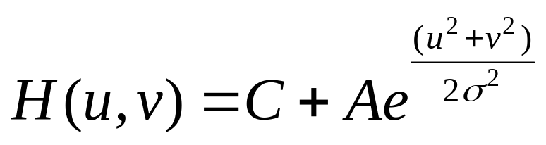
频率域图像增强
高斯频率域低通滤波器函数

Slide 8
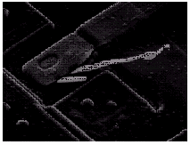
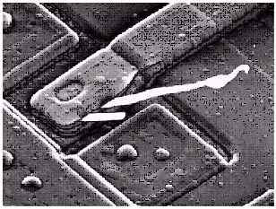
频率域图像增强
低通滤波器和高通滤波器举例
原图
高通滤波结果
高通滤波改进结果

Slide 9
3.4 空间滤波器基础
空间滤波和空间滤波器的定义
使用空间模板进行的图像处理，被称为空间滤波。
模板本身被称为空间滤波器

Slide 10
3.4 空间滤波器基础
空间滤波和空间滤波器的定义
•
在 M×N 的图像f上，使用 ^{m×n} 的滤波器：
a b
g(x, y) = ∑∑w(s, t ) f (x + s, y + t )
s=−at =−b
其中，m=2a+1,n=2b+1, w(s,t)是滤波器系数，f(x,y)是图像值
• 空间滤波的简化形式：
mn
R = w₁z₁ +w₂z₂ +...+w_{mn}z_{mn} =∑w_{i} z_{i}
i=1
其中，w是滤波器系数，z是与该系数对应的图 像灰度值，mn为滤波器中包含的像素点总数

Slide 11
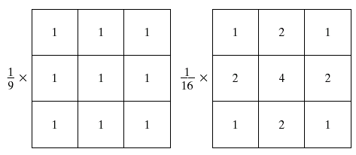
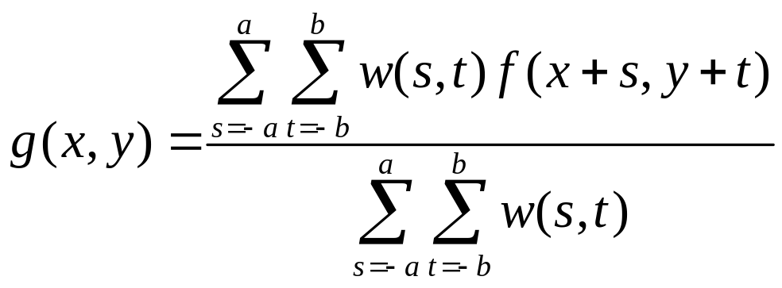
3.4 空间滤波器基础
线性滤波器
a
b
图a是标准的像素平均值 图b是像素的加权平均，表明一些像素更为重要

Slide 12
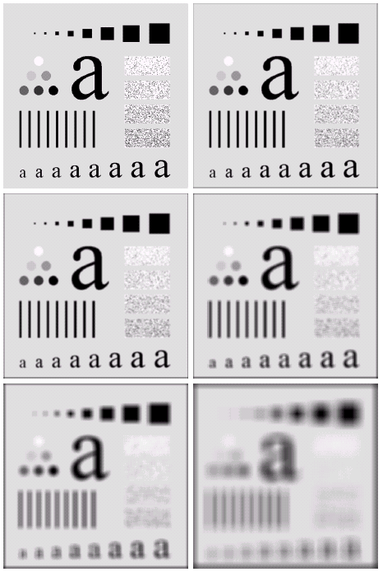
3.4 空间滤波器基础
线性滤波器——例1
原图
3 x 3
5 x 5
9 x 9
15 x 15
35 x 35

Slide 13
3.4 空间滤波器基础
中值滤波器
• 中值滤波的原理
✓ 用模板区域内像素的中间值，作为结果值
R = mid {z_{k} | k = 1,2,…,n}
✓ 强迫突出的亮点（暗点）更象它周围的值， 以消除孤立的亮点（暗点）

Slide 14
3.4 空间滤波器基础
中值滤波器
• 中值滤波算法的实现
✓ 将模板区域内的像素排序，求出中间值
例如：3x3的模板，第5大的是中值， 5x5的模板，第13大的是中值，
7x7的模板，第25大的是中值，
9x9的模板，第41大的是中值。
✓ 对于同值像素，连续排列。
如（10,15,20,20,20,20,20,25,100）

Slide 15

3.4 空间滤波器基础
中值滤波器
原图
3x3均值滤波
3x3中值滤波

